Slide 1


MEDIActive Youth: Informimi i Ballkanit
Aftësitë dhe Mjetet e
Të Mendimit Kritik
Mësimi i teknikave thelbësore për të analizuar, vlerësuar dhe sintetizuar informacionin për marrje vendimesh më të mira.

Slide 2

Të menduarit kritik është një aftësi themelore, thelbësore për suksesin në studimet akademike dhe jetën profesionale. Ai përfshin analizën dhe vlerësimin objektiv të informacionit për të formuar një gjykim, duke përfshirë aftësi si analiza, interpretimi, inferenca, shpjegimi, vetë-rregullimi dhe mendimi i hapur.
Zhvillimi i këtyre aftësive ju mundëson të merrni vendime më të informuara, të zgjidhni probleme komplekse dhe të angazhoheni në diskutime me kuptim nëpërmjet disiplinave të ndryshme.

Slide 3
Kuptimi i Të Menduarit Kritik
Analizë
Interpretimi
Shkëputja e informacionit kompleks në pjesë përbërëse për të kuptuar marrëdhëniet mes tyre.
Kuptimi dhe shpjegimi i kuptimit të informacionit ose ngjarjeve.
Interferenca
Shpjegimi
Nxjerrja e përfundimeve bazuar në informacionin dhe provat përkatëse.
Të komunikosh qartë arsyetimin dhe të justifikosh përfundimet.
Vetë-rregullimi
Të pasurit e një “mendje të hapur”
Monitorimi dhe korrigjimi i proceseve të të menduarit të vet.
Të marrësh në konsideratë perspektiva alternative dhe të jesh i hapur ndaj ideve të reja.

Slide 4
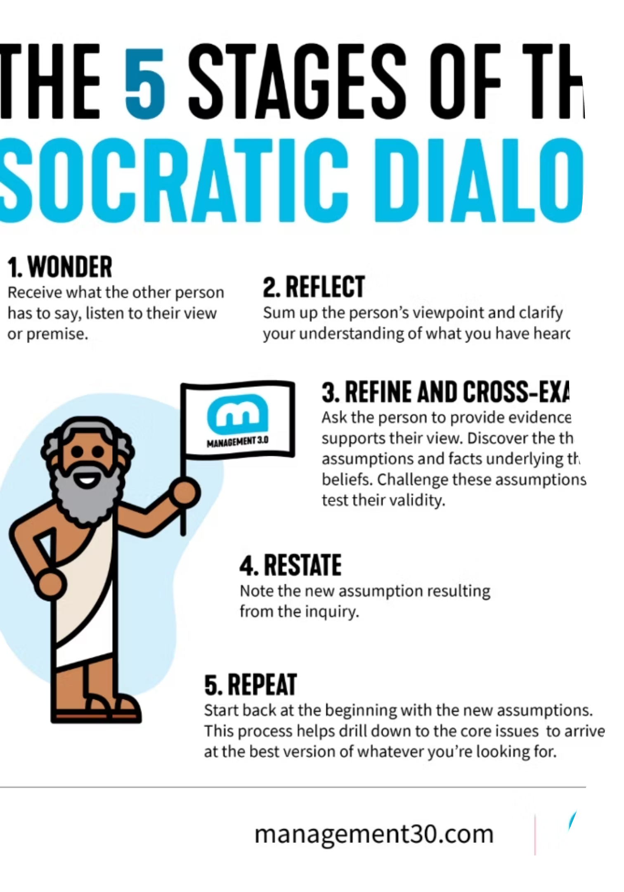

Metoda Sokratike
I quajtur sipas filozofit të lashtë grek Sokrati, ky metod përdor pyetje nxitëse për të nxitur të menduarit kritik dhe për të ndriçuar idetë. Ajo inkurajon një eksplorim më të thellë të supozimeve dhe bindjeve.
Shembuj historikë : Sokrati përdori këtë metodë në Athinën e lashtë për të sfiduar besimet e nxënësve të tij dhe për t’i inkurajuar ata të vinin në dyshim normat e vendosura, siç dokumentohet në dialogët e Platonit.
Një pjesë nga libri i Platonit On Beauty (shek. IV p.e.s.) ilustron modelin pyetje/përgjigje të Sokratit, i cili përbën themelin e këtij qasjeje të të menduarit kritik.

Slide 5

Hartë Mendore & Analiza SWOT
Harta e mendjes
Analiza SWOT
Një mjet vizual që ndihmon në organizimin dhe strukturimin e mendimeve, duke zbuluar lidhjet midis ideve dhe koncepteve.
Analiza SWOT (Forcat, Dobësitë, Mundësitë, Kërcënimet) është një teknikë e planifikimit strategjik që përdoret për të vlerësuar një situatë ose propozim nga disa këndvështrime.
Për një mjet interaktiv të hartës mendore, vizitoniMindMeister
Shembull Historik: NASA përdori analizën SWOT në vitet 1960 për të vlerësuar fizibilitetin e programit të uljes në Hënë Apollo, duke i ndihmuar të identifikonin sfidat dhe mundësitë e mundshme.

Slide 6
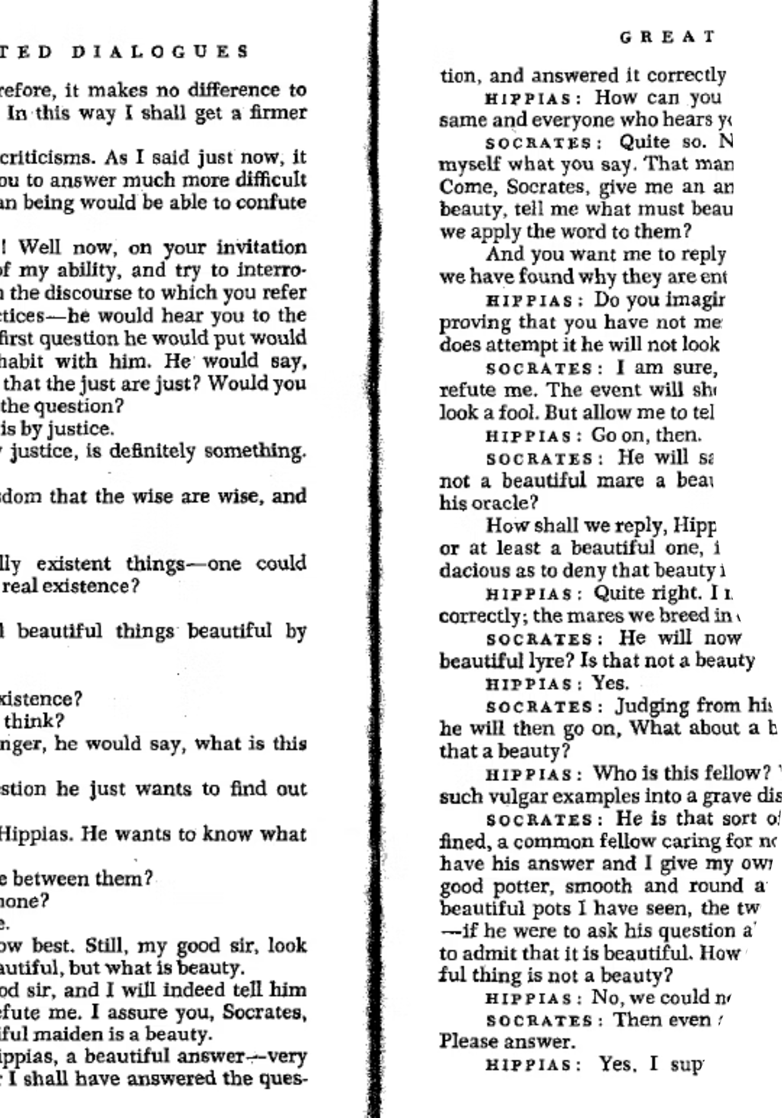


Më shumë Mjete për të Menduar Kritike
Teknika e Pesë “Pse”-ve
Kjo teknikë e pyetjeve të përsëritura ndihmon në identifikimin e shkakut rrënjësor të një problemi duke pyetur vazhdimisht "Pse?"
Shembull Historik: Sakichi Toyoda, themeluesi i Toyota Industries, zhvilloi këtë teknikë në vitet 1930 për të përmirësuar proceset e prodhimit.
Hartimi i Argumenteve
Një paraqitje vizuale e strukturës së një argumenti, e cila tregon marrëdhëniet midis pretendimeve, provave dhe kundërshtimeve.
Eksploroni hartimin e argumenteve me Rationale

Slide 7
Zbatimi i Mjeteve të Mendimit Kritik
Identifikoni problemin ose pyetjen
Përcaktoni qartë atë që po përpiqeni të zgjidhni ose të kuptoni.
Mblidhni informacionin përkatës.
Mbledhni të dhëna nga burime të besueshme.
Zbatoni mjetet e përshtatshme të mendimit kritik.
Zgjidhni dhe përdorni mjetet që përshtaten me situatën.
Analizoni dhe vlerësoni informacionin.
Shikoni provat dhe merrni parasysh perspektiva të ndryshme.
Nxirrni përfundime dhe merrni vendime.
Formoni gjykime bazuar në analizën tuaj.
Reflektoni mbi procesin dhe rezultatet.
Merrni parasysh se çfarë funksionoi, çfarë nuk funksionoi dhe pse.

Slide 8

Shembuj Historikë të Mendimit Kritik
Revolucioni Shkencor
Iluminizmi
Në shekujt XVI dhe XVII, shkencëtarë si Galileo Galilei dhe Isaac Newton sfiduan besimet e hershme mbi botën natyrore përmes vëzhgimit, eksperimentimit dhe arsyetimit logjik.
Filozofë të tillë si John Locke dhe Voltaire promovuan mendimin racional dhe skepticizmin ndaj autoriteteve tradicionale në shekullin XVIII, duke ndikuar në reforma politike dhe sociale.
Projekti “Manhattan”
Gjatë Luftës së Dytë Botërore, shkencëtarë dhe inxhinierë përdorën mendimin kritik për të zgjidhur probleme komplekse në zhvillimin e bombës atomike, duke demonstruar fuqinë e zgjidhjes së problemeve në mënyrë bashkëpunuese.

Slide 9
Ushtrime për të Forcuar Aftësitë e Mendimit Kritik
1
2
3
Analizo Median
Zgjidh Pazëlla Logjikë
Bashku me klubin e debatit
Zgjidhni një artikull lajmesh dhe identifikoni paragjykimet e mundshme, vlerësoni besueshmërinë e burimeve dhe dalloni midis fakteve dhe opinioneve.
Angazhohuni rregullisht me puzzle logjike dhe sfida mendore për të përmirësuar aftësitë analitike dhe zgjidhjen e problemeve.
Ushtrohuni në artikulimin e argumenteve, duke marrë parasysh perspektiva të ndryshme dhe duke iu përgjigjur kundërargumenteve.
4
5
Eksploro studimet ndërdisilpinore
Ushtrohuni në Shkrimin Reflektues në Ditar
Lidheni disiplinat e ndryshme akademike për të zgjeruar perspektivën dhe për të përmirësuar aftësinë tuaj për të menduar kritikisht në fusha të ndryshme.
Mbani një ditar për të reflektuar mbi proceset tuaja të të menduarit, marrjen e vendimeve dhe paragjykimet personale. Kjo praktikë promovon vetëdijen dhe metakognicionin.

Slide 10
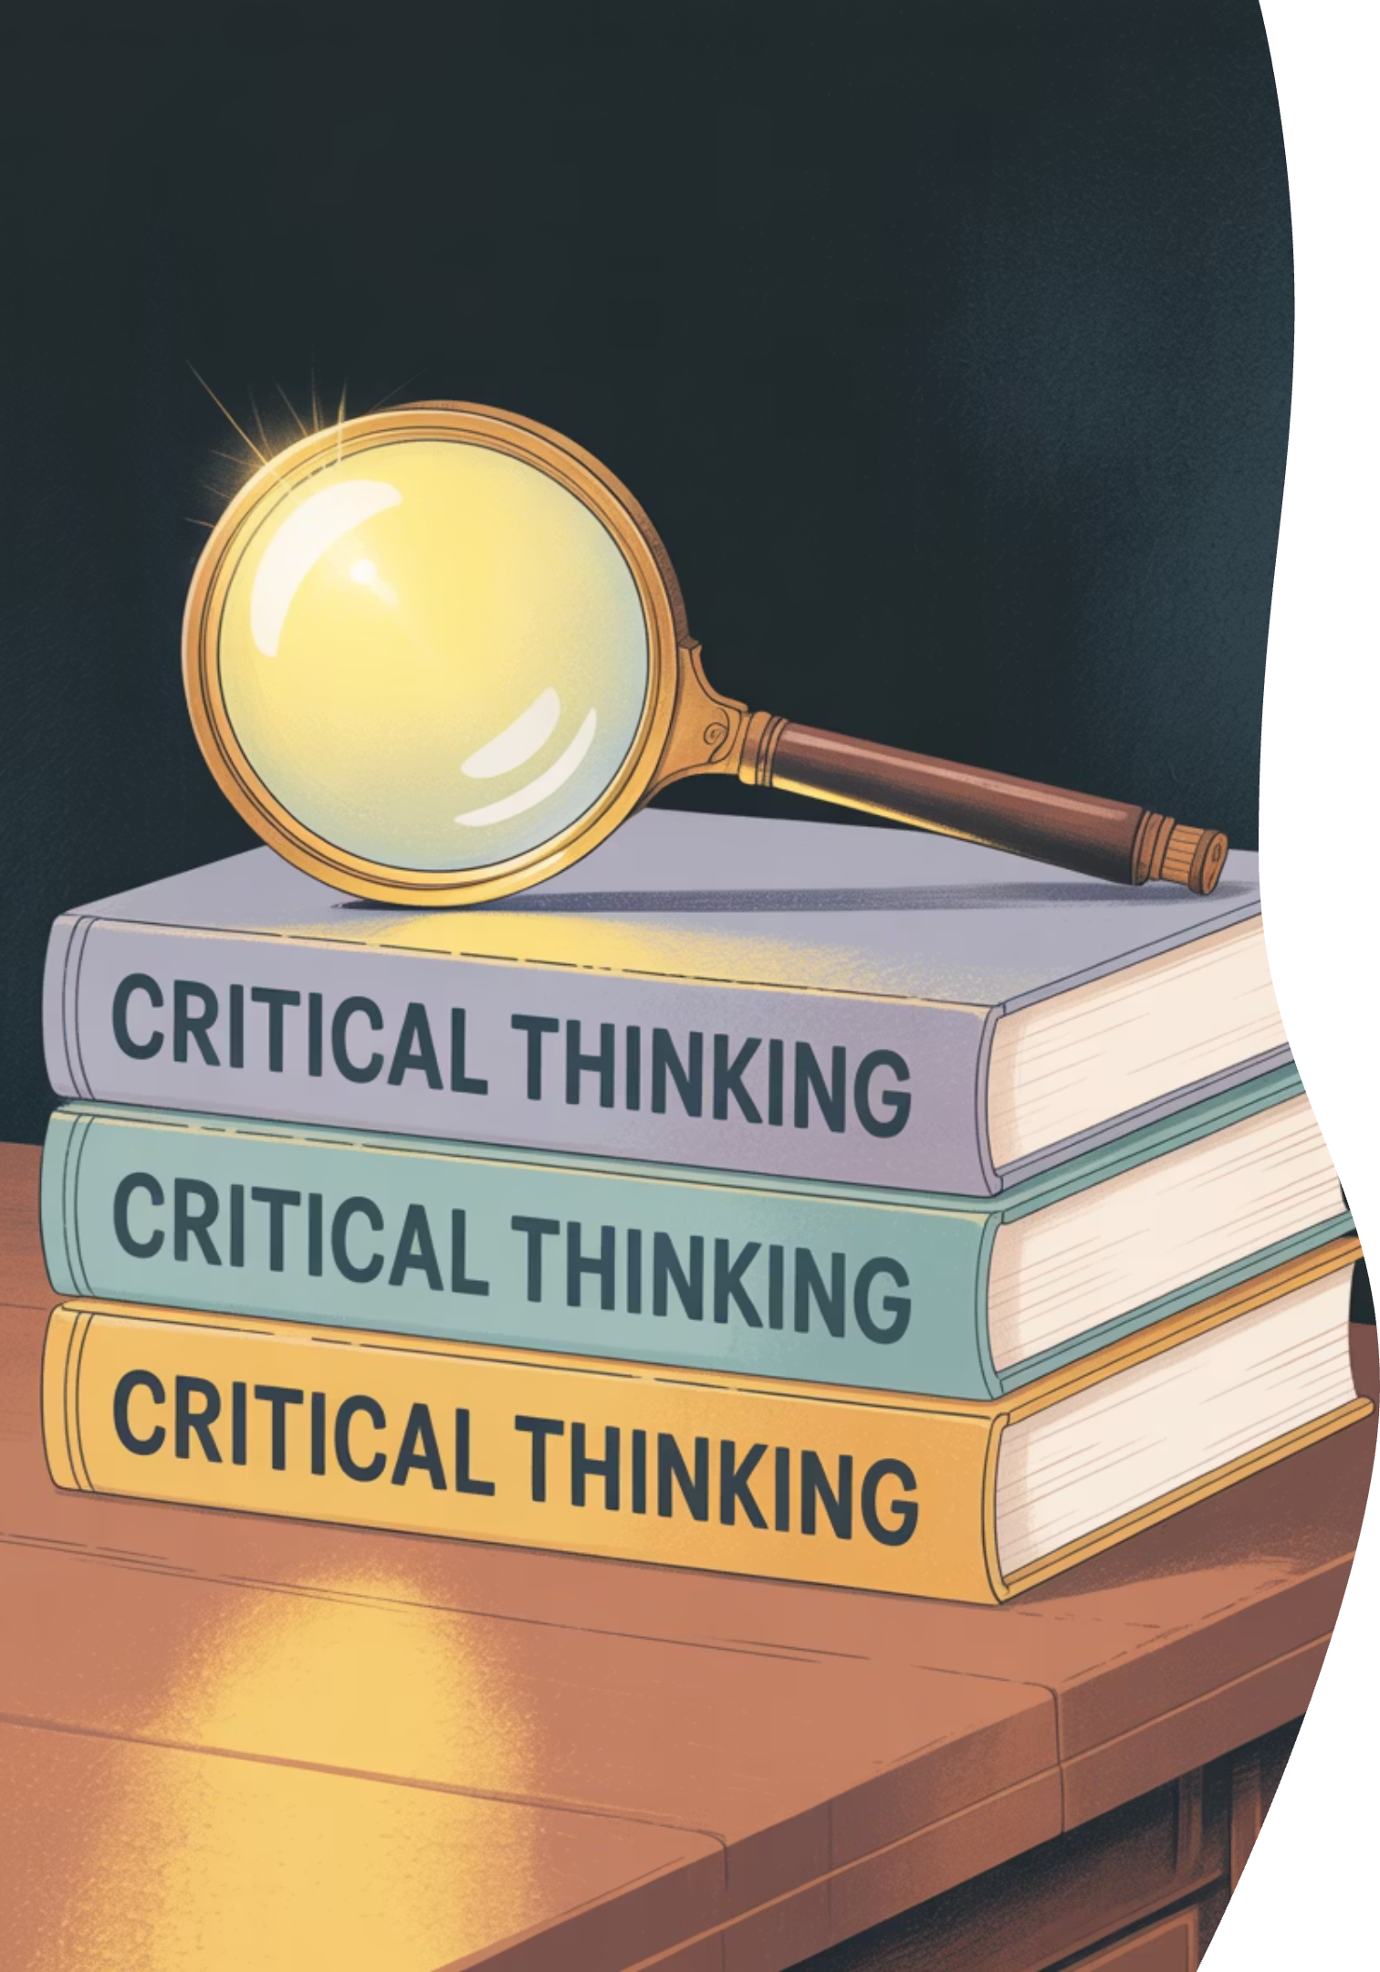
Të tjera për lexim…
Facione, P. A. (2020)
Paul, R., & Elder, L. (2019)
Mendimi kritik: Cfare eshte dhe pse duhet - Një përmbledhje e plotë mbi mendimin kritik, aftësitë e tij kryesore dhe rëndësinë e tij në edukim dhe jetën e përditshme.
Nje guide e vogel e konceptit te mendimit kritik dhe mjeteve - Një udhëzues i përmbledhur që ofron një qasje praktike për të kuptuar dhe aplikuar konceptet e mendimit kritik.
Foundation for Critical Thinking
Komuniteti i Mendimit Kritik- Një burim i plotë për mjetet, teknikat dhe materialet edukative të mendimit kritik.

Slide 11
Konkluzione
Zhvillimi i aftësive të mendimit kritik është një proces i vazhdueshëm që kërkon praktikë dhe përkushtim.
Duke përfshirë këto mjete dhe ushtrime në jetën tuaj akademike dhe personale, mund të përmirësoni aftësinë tuaj për të analizuar informacionin, për të zgjidhur probleme dhe për të marrë vendime të informuara.
Mendimi kritik nuk ka të bëjë vetëm me gjetjen e përgjigjeve të sakta, por edhe me formulimin e pyetjeve të duhura dhe qasjen ndaj sfidave me një mendje të hapur dhe analitike.

Slide 12

Faleminderit!
Pyetje?

